Slide 1
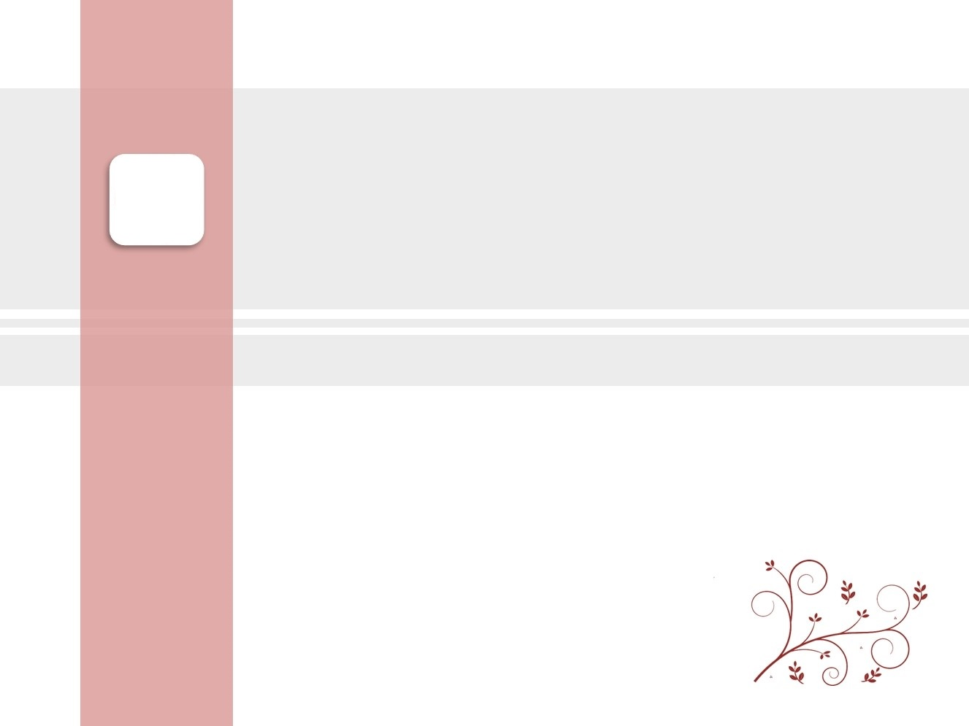

[Review-Bed Posture Classification]
생체신호 및 인공지능 연구실
Healthcare & Artificial Intelligence Lab.
#헬스케어 #인공지능 #신호처리 #빅데이터
2024. 01. 04.
송채영
Notes:
욕창 개념
욕창 예방 절차
HBLP
HBLP의 문제점
압력 분포 데이터를 기반으로 제시된 방법들

Slide 2

Bed Pressure ulcers
- Bedsores or decubitus
- 오랜 시간 같은 자세를 유지함으로써 발생
- 예방절차 3가지
환자 모니터링 및 신체 자세 데이터 획득
데이터 분석 및 결정
자세 변경 또는 압력 재분배
Notes:
매트리스에 신체 압력을 자주 재분배

Slide 3
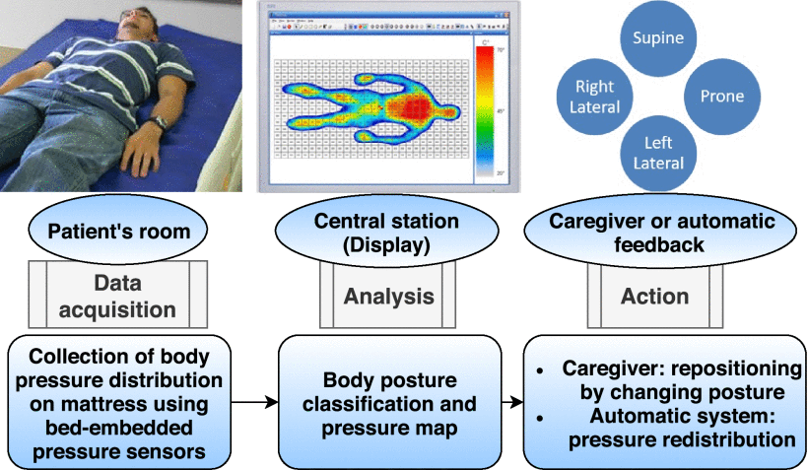
Prevention Procedures
두뇌를 구성하는 신경세포들의 전기적 활동을 두피에서 전극을 통해 간접적으로 측정하는 방법
Notes:
압력 센서 매트리스를 사용한 침대 욕창 예방을 보여주는 3단계 흐름 다이어그램

Slide 4
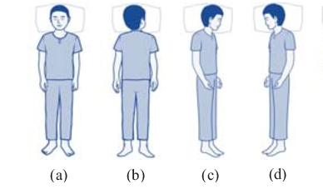
HBLP (human body lying posture)
: supine , (b) : prone, (c) : left lateral, (d) : right lateral
Notes:
뒤에서는 HBLP를 식별하는 방법들에 대해 말함
카메라, 근적외선 센서, 가속도계, 자력계, 무선 장치 및 자이로스코프 관성 센서 기반으로 함

Slide 5
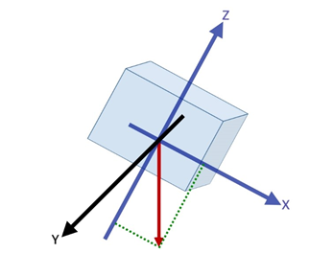
HBLP monitoring systems 1
- 3축 가속도계를 이용
- 서기, 앉기, 걷기, HBLP posture
- accuracy 85.68%
Notes:
가슴 부위에 3축 가속도계를 착용하여 자세 검출을 하는 방안임
가속도계는 x, y, z 세가지축에 대한 가속도를 측정하여 사용자의 동작과 자세를 추적함

Slide 6
HBLP monitoring systems 2
- pressure distribution data
PCA(Principal Component Analysis) 기반
- accuracy 80%
2. 카메라, FSR(Force Sensitive Resistor) 기반 압력 감지
- 독립형 시스템과 비교했을 때 보다 고성능 향상을 보여줌
Notes:
압력 분포 데이터를 기반으로 한 방법들
2 : 정확도 개선이 어떻게 이루어졌는지에 대한 정보 제공 x

Slide 7
HBLP monitoring systems 3
- ignore supine, prone posture
1. FSR made pressure sensor arrays
- supine, left, right로만 분류
- accuracy : 81.3%
2. 3개의 HBLP 식별
- supine, left, right로만 분류
3. Binary images를 기반으로 한 체압 분포
- Cohen‘s Kappa 계수가 86.6%
Notes:
누운자세와 엎드린 자세 무시한 방법들
1 : 선택된 특징 벡터가 회전 및 신체 각도에 민감해서 분류 정확도가 낮음3 : supin과 prone을 1개의 클래스로 분류했으며 두 자세 사이의 형태 유사성과 이미지 이진화로 체중 분포 정보가 부족함
문제점 : 4HBLP가 정확도가 더 낮음

Slide 8

Cohen’s Kappa
- Confusion Matrix(오차행렬)
- $Kappa= \frac{P_{o} − P_{e}}{1 − P_{e}}$
- $P_{o}는$ 실제와 예측이 일치하는 비율
- $P_{e}는$ 무작위로 일치하는 비율
 | Positive (예측) | Negative (예측)
Positive (실제) | True Positive | False Positive
Negative (실제) | False Negative | True Negative
Notes:
두명 이상의 평가자 간 얼마나 일치하는지 측정하는 지표
값은 -1에서 1까지의 범위를 가지며 0에 가까울수록 일치가 무작위에 가까움
1에 가까울수록 완벽한 일치를 나타냄

Slide 9
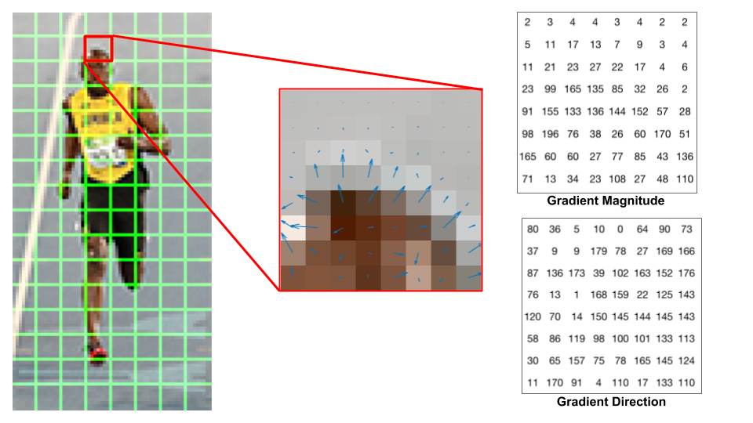
A new method to identify 4HBLP
- HoG(Histogram of Oriented Gradients)
- 객체 인식 및 이미지 분류 작업에 사용됨
Notes:
압력 분포 데이터를 기반으로 함
분류 학습을 위해 HoG와 LBP 특징의 조합을 사용함
이미지를 격자로 분할 후 각 격자 내에서 픽셀의 그래디언트 계산
각 격자에서 계산된 그래디언트는 방향과 크기를 가짐
이미지 전체에 대해 각 격자의 그래디언트 방향에 따라 히스토그램 생성

Slide 10
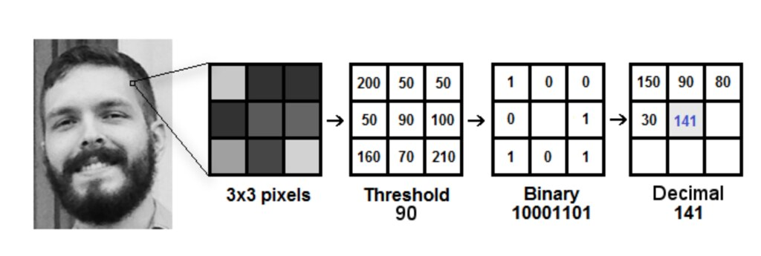
A new method to identify 4HBLP
LBP(Local Binary Patterns)
- 얼굴 인식 및 텍스처 분류와 같은 작업에 사용됨
Notes:
압력 분포 데이터를 기반으로 함
분류 학습을 위해 HoG와 LBP 특징의 조합을 사용함
이미지의 각 픽셀 중심으로 주변 픽셀과 비교해 이진 패턴 생성
생성된 이진 패턴을 10진수로 변환하여 특징 벡터를 생성함

Slide 11
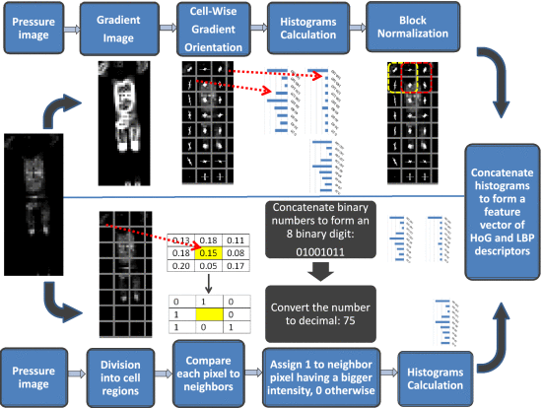
A new method to identify 4HBLP
Notes:
샘플 압력 이미지의 모양과 패턴 정보를 디코딩하기 위해
HoG 및 LBP 특징 벡터 추출을 보여주는 흐름 다이어그램.

Slide 12
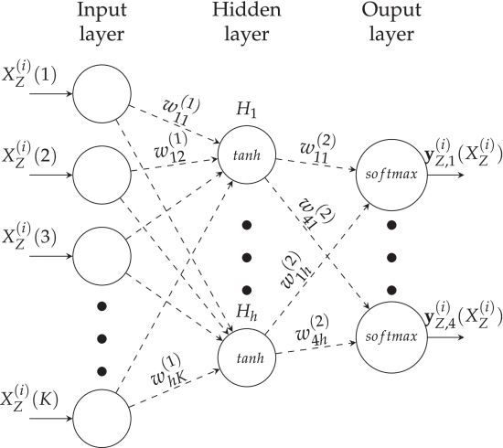
학습 모델
FFANN(Feed-Forward Artificial Neural Network)
Notes:
Input : K개의 입력을 받고 각 샘플의 특징을 나타낸다.
Hidden : PCA 절차에서 유지되는 특징들이 입력으로 사용되며 숨겨진 레이어에 h개의 노드가 있음
Output : 출력 계층에는 4개의 출력 클래스 (HBLP) 있음
FFANN은 입력레이어에서 히든, 히든에서 출력으로 정보를 전달하며 학습
학습은 예측값과 실제값 간의 오차 최소화를 조절하며 이루어짐
Backpropagation알고리즘 사용되어 신경망의 가중치 업데이트함

Slide 13
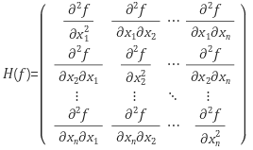

학습 모델
교차 엔트로피(CE) 오류 함수
- $E\left(W\right)=− \sum_{i=1}^{K}{(t_{i}lny_{i}+(1 −{ t}_{i}}) ln⁡(1−y_{i}))$
- $t_{i}$는 목표값, $y_{i}는$ 예측값
SSG(Scaled Conjugate Gradient)
- 헤시안 행렬(Hessian matrix)의 근사치를 사용하여 가중치 조정
Notes:
Hessian matrix는 다변수 함수의 미분계수인 이계 도함수들로 이루어진 정방 행렬(2차미분)

Slide 14
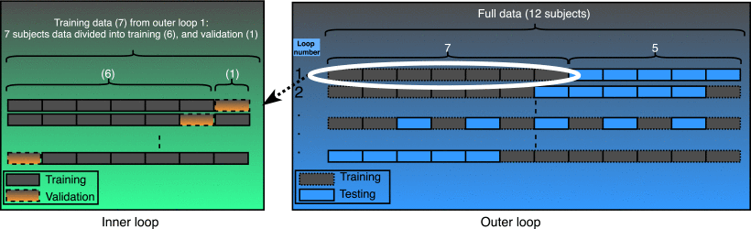
모델 평가
Nested Cross-Validation (중첩 교차 검증)
Notes:
일반적인 cross-validation과 달리 내부 루프와 외부 루프로 나눔
내부에서는 Leave-Subject-Out 교차 검증이 수행됨. 이는 각 반복에서 하나의 주제(피험자) 데이터를 검증 데이터로 사용하고 나머지 주제 데이터로 FFANN을 훈련함
외부루프에서는 7개의 피험자의 4가지 자세에 속하는 데이터 프레임이 훈련에 사용됨
중첩된 구조는 모델의 일반화 성능을 더 정확하게 추정할 수 있음

Slide 15
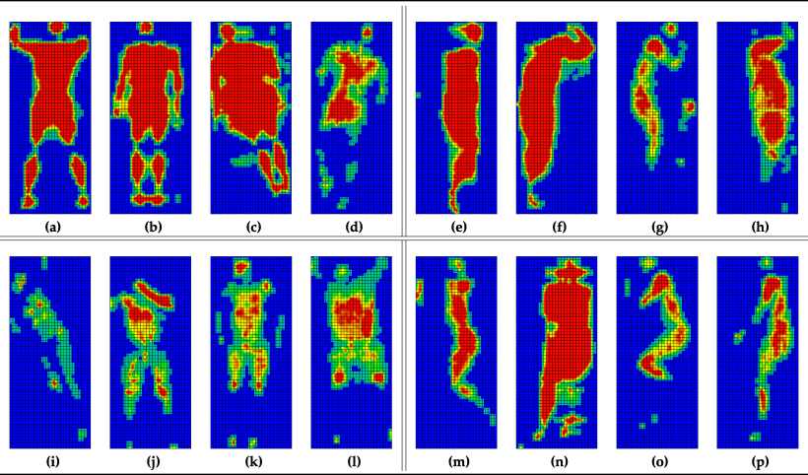
실험 결과
Notes:
정자세(a)~(d), 왼쪽(e)~(h), 엎드린 자세(i)~(l), 오른쪽(m)~(p)
형태 정보만을 사용하여 데이터를 분류하는 것이 한계가 있음

Slide 16
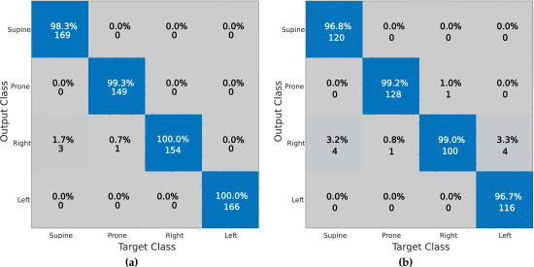
실험 결과
Notes:
A는 훈련 b는 test 단계에서 각 자세에 대한 모델의 성능을 나타낸 confusion matrix임
True positive점수가 a와 b 모두 높게 나옴 -> 클래스를 정확하게 분류함
전체 분류 정확도는 a에서 99.4 b에서 97.9%가 나옴
Cohen’s kappa 계수는 97.2%로 신뢰성도 높게 나옴

Slide 17
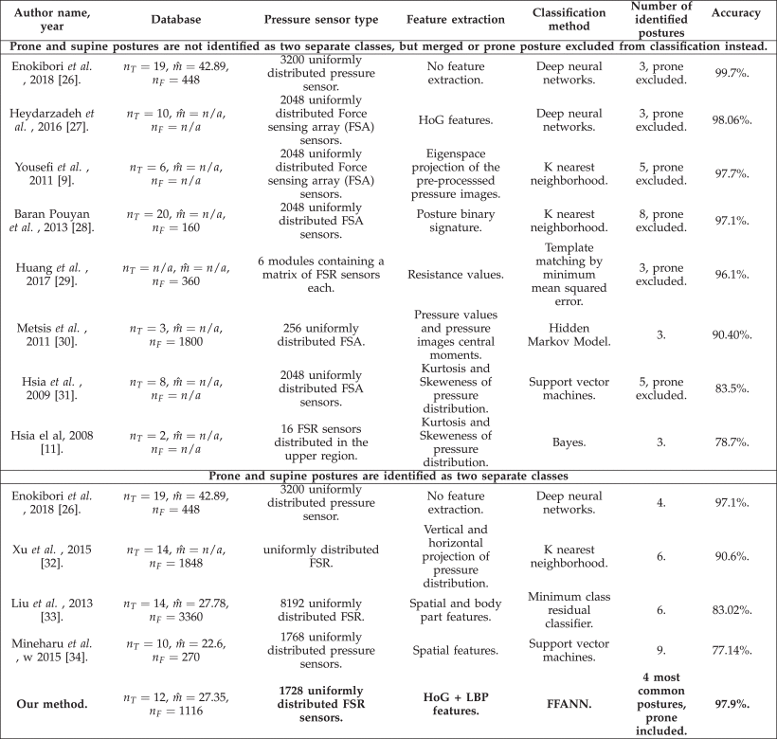
discussion
Notes:
다른 연구 결과와 비교해 제안된 방법의 성능을 분석한 사진
4개의 클래스로 분류했으며 제안된 방법은 가장 높은 정확도를 보임

Slide 18
conclusion
- 자세 분류 및 자동화를 통해 예방의 기술적 해법을 제시
- 프라이버시 보호
- 자세 변경 및 압력 재분배 자동화 시스템 개발
Notes:
문제 해결에 포괄적인 해결책은 제공하지 않지만, ~
침대 내장 압력 센서로 ~

